Slide 1
Elections professionnelles 2018 Groupe de travail avec les organisations syndicales
Mercredi 11 juillet 2018
Bureau du statut général, de la diffusion du droit et du dialogue social

Slide 2
Elections professionnelles 2018
Ordre du jour
I. Suivi des questions du GT du 17 avril 2018
II. Point sur le plan de communication
III. Point sur les textes nécessaires pour sécuriser le cadre juridique des élections
IV. Remontée des résultats
V. Vote électronique

Slide 3
Elections professionnelles 2018 : suivi des questions du GT du 17 avril 2018
I. Suivi des questions du GT du 17 avril 2018
Question de la mise en place de CT au sein des MDPH
Rappel : La maison départementale des personnes handicapées (MDPH) est un GIP dont le département assure la tutelle administrative et financière (article L146-4 du code de l’action sociale et des familles).
Les dispositions concernant ces GIP relèvent du code de l’action sociale et des familles et à titre subsidiaire de la loi n°2011-525 du 17 mai 2011 de simplification et d’amélioration de la qualité du droit.
Comme indiqué lors du GT du 13 avril dernier, la DGCL avait adressé un courrier à la DGCS le 22 février dernier afin de clarifier l’analyse du droit applicable en matière de CT et la DGAFP avait appuyé cette demande.
Réponse de la DGCS par courrier du 4 juin 2018 : La direction confirme l’analyse juridique de la DGCL et de la DGAFP selon laquelle dès lors qu’une MDPH a opté pour le régime de droit public, le décret n°2013-292 du 5 avril 2013 s’applique à lui et un comité technique doit donc être institué en son sein.

Slide 4
Elections professionnelles 2018 : communication
II. Point sur le plan de communication
1/ Eléments de la campagne de communication
Réalisation d’un kit de communication et d’une base documentaire
- Création d’un slogan : « Le 6 décembre, ma voix compte. Je choisis mes représentants. »
- Création d’un kit de communication : création d’une identité visuelle et d’outils déclinés :
affiche A3, flyer, badge, bannière Web en plusieurs formats ;
- Création d’une rubrique avec une base documentaire (FAQ publiée et infographies en cours de réalisation) sur le portail de la fonction publique.
=> Le kit a été publié sur le site de la fonction publique et diffusé mi-mai aux correspondants communication ministériels ainsi qu’à la FNCDG et aux grands hôpitaux et mairies.

Slide 5
Elections professionnelles 2018 : communication

Slide 6
Elections professionnelles 2018 : communication
2/ Actions et calendrier de la campagne nationale de communication
Communication via les outils DGAFP / fonction publique :
- Le site fonction publique ;
- Les réseaux sociaux (Twitter, Linkedin, Facebook des IRA) ;
- Les lettres d’information (Fonction publique, Vigie ; vision RH…) ;
- Emailing aux contacts EMRH (3 500 adresses de gestionnaires RH).
Relais et partenariats :
- Diffusion aux ministères pour relayer aux agents ;
- Diffusion au niveau régional via les préfectures et les PFRH ;
- Un emailing de tous les centres de gestion de la FPT et des agences régionales de
santé, ainsi que des grands centres hospitaliers et des grandes collectivités.
Campagne grand public avec achat d’espace :
- Référencement payant sur Google : achat de mots-clés sur les thématiques « fonction
publique » et « RH » ;
- Achat d’espaces publicitaires sur des sites Internet ciblés (bannières) ;
- Insertions publicitaires : achat de pavés incitatifs sur les médias en ligne et messages
sponsorisés sur les principales messageries (Gmail, Yahoo, etc.) ;
- Achat d’espaces dans les journaux gratuits et Presse quotidienne régionale (PQR).

Slide 7
Elections professionnelles 2018 : communication
Relations presse :
Diffusion du kit à la presse dès juillet ;
Les relations presse ciblent à la fois les médias d’information générale mais aussi la presse économique et sociale et la presse professionnelle ;
La campagne de relations presse reposera sur des dossiers de presse thématiques à plusieurs moments clés : 4 mois avant ; 1 mois avant ; 2-3 jours avant.
La méthode : apporter des angles d’articles possibles et des pistes d’interviews dès fin août-début septembre afin de commencer à sensibiliser.
A noter : 1ère quinzaine de septembre, petit déjeuner presse avec le chef de service DGAFP.
Calendrier :
Campagne nationale : Octobre – 6 décembre.

Slide 8
Elections professionnelles 2018 : communication
3/ Etat d’avancement des plans de communication au sein des administrations :
➣ Les administrations ont également élaboré des plans de communication et ont échangé avec leurs organisations syndicales sur ce sujet.
Certaines déclineront les visuels de la DGAFP, d’autres utiliseront leurs propres logos et slogans. En particulier, les trois ministères recourant exclusivement au vote électronique par internet (MI, MEN, MEF) adapteront au mieux la communication à cette modalité de vote et aux plages de vote sur plusieurs jours.
➣ Certaines administrations ont déjà lancé des éléments de communication (notamment sur les sites intranet).
➣ Les opérations de communication débuteront essentiellement en septembre prochain et elles monteront en puissance en fonction de la mise en œuvre du calendrier électoral.

Slide 9
Elections professionnelles 2018 : textes à prendre
III. Point sur les textes nécessaires pour sécuriser le cadre juridique des élections
La préparation des élections a nécessité l’élaboration de 17 décrets en Conseil d’Etat.
1/ Décrets Etat :
➣ Décret n°2018-121 du 19 février 2018 prorogeant le comité technique et le comité d’hygiène, de sécurité et des conditions de travail ministériels placés auprès du ministre chargé de la jeunesse et des sports et le comité technique et le comité d’hygiène, de sécurité et des conditions de travail uniques d’administration centrale institués dans les départements ministériels relevant des ministres chargés des affaires sociales, de la santé, des droits des femmes, de la jeunesse et des sports ;
➣ Décret n°2018-131 du 23 février 2018 prorogeant le comité technique et le comité d’hygiène, de sécurité et des conditions de travail ministériels de l’éducation nationale ;
➣ Décret n°2018-422 du 29 mai 2018 relatif à la création de comités techniques auprès du ministre chargé de l’enseignement supérieur et de la recherche ;
➣ Décret n°2018-406 du 29 mai 2018 relatif à différents comités et comités d’hygiène, de sécurité et des conditions de travail placés auprès des ministres chargés de l’éducation nationale, de la jeunesse, des sports, des affaires sociales, de la santé, du travail et de l’emploi ;
➣ Décret n°2018-449 du 5 juin 2018 relatif aux instances de concertation propres à la Caisse des dépôts et consignations ;
➣ Décret n°2018-578 du 4 juillet 2018 modifiant le décret n°94-131 du 11 février 1994 relatif aux
commissions administratives paritaires de France Télécom ;

Slide 10
Elections professionnelles 2018 : textes à prendre
➣ Décret n°2018-579 du 4 juillet 2018 modifiant le décret n°2011-1063 du 7 septembre 2011 relatif aux comités techniques de La Poste et le décret n°94-130 du 11 février 1994 relatif aux commissions administratives paritaires de La Poste ;
➣ Décret relatif aux commissions administratives paritaires de certains personnels enseignants relevant du ministère chargé de l’éducation nationale : examiné en section de l’administration du Conseil d’Etat le 10 juillet 2018 ;
➣ Décret modifiant le décret n°82-451 du 28 mai 1982 relatif aux commissions administratives paritaires : décret « grades à vide » examiné en section de l’administration du Conseil d’Etat le 10 juillet 2018
=> Sont notamment concernés l’Agriculture, le MEN et le MESRI.
➣ Décret relatif aux CHSCT au sein du ministère de la justice : en cours de transmission au Conseil
d’Etat.
L’objet de ces décrets est :
- de maintenir les instances existantes suite à la nouvelle composition gouvernementale (Education
nationale – Enseignement supérieur et recherche – Secteur jeunesse et sports)
- de définir pour ces mêmes ministères l’organisation pérenne des instances suite à la nouvelle composition gouvernementale
- d’adapter les règles de représentation femmes/hommes (La Poste- Orange)
- d’assurer la représentation des magistrats au sein des CHSCT du ministère de la justice

Slide 11
Elections professionnelles 2018 : textes à prendre
2/ Décrets FPT:
➣ Décret n°2018-55 du 31 janvier 2018 relatif aux instances de représentation professionnelle de la fonction publique territoriale ;
➣ Décret n°2018-183 du 14 mars 2018 relatif au rattachement des fonctionnaires relevant des cadres d’emplois des assistants territoriaux socio-éducatifs et des éducateurs territoriaux de jeunes enfants en vue du prochain renouvellement général des commissions administratives paritaires de la fonction publique territoriale ;
➣ Décret n°2018-184 du 14 mars 2018 modifiant le décret n°95-1018 du 14 septembre 1995 fixant la répartition des fonctionnaires territoriaux en groupes hiérarchiques en application de l’article 90 de la loi du 26 janvier 1984 portant dispositions statutaires relatives à la fonction publique territoriale ;
➣ Décret n°2018-476 du 12 juin 2018 modifiant le décret n°94-415 du 24 mai 1994 portant dispositions statutaires relatives aux personnels des administrations parisiennes.
➣ Décret modifiant diverses dispositions statutaires relatives à la fonction publique territoriale : un article concerne les CCP afin d’aligner à la marge les règles électorales sur celles des CT et des CAP : en cours de transmission au Conseil d’Etat.
N.B : Le décret n°2018-183 du 14 mars 2018 prévoit que les fonctionnaires relevant des cadres
d’emplois des assistants territoriaux socio-éducatifs (ASE) et des éducateurs territoriaux de jeunes
enfants (EJE) sont électeurs et éligibles en catégorie A pour le prochain renouvellement des CAP.
Ce décret n’a pas vocation à s’appliquer aux agents contractuels.

Slide 12
Elections professionnelles 2018 : textes à prendre
La CCP dont relèvent les agents contractuels est déterminée en fonction de la catégorie hiérarchique à laquelle leur contrat est rattaché, sachant que le rattachement hiérarchique d’un contrat relève de la compétence de l’employeur.
Les agents contractuels recrutés pour exercer les missions d’un ASE ou d’un EJE dont le contrat stipule un rattachement à la catégorie B en décembre 2018, ont donc vocation à être électeurs à la CCP de la catégorie B de leur collectivité.
3/ Décrets FPH :
➣ Décret relatif aux instances de dialogue social de la FPH : en cours de publication ;
➣ Décret concernant les CAP des fonctionnaires sociaux éducatifs de la FPH : à l’examen de la
section de l’administration du Conseil d’Etat le 17 juillet prochain.

Slide 13
Elections professionnelles : Textes à prendre
4/ Par ailleurs, ont été publiés au journal officiel du 5 juin 2018 :
- l’arrêté du 4 juin 2018 fixant la date des prochaines élections professionnelles dans la fonction publique de l’Etat ;
- l’arrêté du 4 juin 2018 fixant la date des élections professionnelles dans la fonction publique territoriale ;
- l’arrêté du 4 juin 2018 fixant la date des élections professionnelles dans la fonction publique hospitalière.
➣ Une modification de l’arrêté FPE est en cours afin de fixer la date du renouvellement du CT de l’établissement public la Casa Velazquez au 5 décembre 2018, le 6 décembre étant un jour férié en Espagne.
➣ Une modification de l’arrêté FPH est également en cours.
Il s’agit d’inclure au sein de cet arrêté général les CAP de l’AP-HP qui ont été exclues à tort puisque dorénavant le décret du 1er août 2003 relatif à ces instances prévoit que leur date de renouvellement est fixée par l’arrêté fixant la date du renouvellement des CAP locales et départementales de la FPH.
Ces deux arrêtés modificatifs sont en cours de publication.

Slide 14
Elections professionnelles 2018 : remontée des résultats
IV. Remontée des résultats
A – Rappel des résultats pris en compte pour la mesure de la représentativité nationale
1/ Rappel pour la composition du CSFPE, les résultats pris en compte sont ceux (article 5 décret n°2012-225 du 16 février 2012) :
1° Aux comités techniques ministériels;
2° Aux comités techniques des établissements publics non pris en compte pour la composition des comités techniques ministériels ;
3° Aux comités techniques des autorités administratives indépendantes ;
4° Aux comités techniques du Conseil d'Etat, de la Cour des comptes, de la grande chancellerie de la Légion d‘Honneur, de l’Institut de France, de l’Académie française, de l’Académie des inscriptions et belles-lettres, de l’Académie des sciences, de l’Académie des beaux-arts, de l’Académie des sciences morales et politiques, de l’Académie nationale de médecine, de l'Office national des forêts et du Conseil économique, social et environnemental ;
5° Au comité technique national de La Poste, au regard des seuls suffrages des fonctionnaires et agents de droit public ;
6° A la commission permanente de la Caisse des dépôts et consignations chargée d'examiner les questions ou projets intéressant les fonctionnaires, les agents de droit public et les agents ayant conservé le bénéfice des droits et garanties prévus au statut de la Caisse nationale de sécurité sociale dans les mines ;
7° Aux commissions administratives paritaires de la Monnaie de Paris, de France Telecom/Orange et de l'IFREMER ;
8° Au comité consultatif ministériel des maîtres de l’enseignement privé sous contrat mentionné à l’article L914-1-2 du code de l’éducation et au comité consultatif ministériel des personnels enseignants et de documentation mentionné à l’article L813-8-1 du code rural et de la pêche maritime, au regard des seuls suffrages des fonctionnaires et agents de droit public ;
9° Aux commissions paritaires nationales compétentes pour les agents publics de Pôle emploi.

Slide 15
Elections professionnelles 2018 : remontée des résultats
Pour l’Etat :
- La liste des résultats pris en compte pour la mesure de la représentativité nationale a été établie et comprend les effectifs et pourcentages de femmes et d’hommes représentés au sein de chaque instance.
Cette liste consolidée, que vous avez reçue, a été adressée aux administrations pour faire l’objet d’un dernier contrôle avant d’être transmise à nos collègues du DESSI.
- La liste des CT de proximité pour la représentativité régionale et la liste des CCP doivent être
élaborées au cours de l’été.
Des tableaux vont être adressés en ce sens aux administrations d’ici la fin de semaine ou au début de la semaine prochaine.

Slide 16
Elections professionnelles 2018 : remontée des résultats
Pour la composition du CSFPT, les résultats (article 4 décret n°84-346 du 10 mai 1984):
1° Aux comités techniques des collectivités territoriales et de leurs établissements publics
2° Aux comités d’entreprise des offices publics de l’habitat (agents publics)
Pour la FPT :
- La cartographie des scrutins organisés a été élaborée en lien étroit avec les préfectures, les centres de gestion et les collectivités concernées.
- Intégrée dans une application informatique dédiée aux élections, cette cartographie est quasiment finalisée. Les préfectures ont toutefois la possibilité de continuer à l’actualiser.
- La cartographie départementale dans sa version du 30 juin 2018 a été mise en ligne sur le site internet de la DGCL pour la bonne information de l’ensemble des acteurs et présentée aux organisations syndicales lors d’un GT le 5 juillet 2018.

Slide 17
Elections professionnelles 2018 : remontée des résultats
Pour la composition du CSFPH , les résultats (article 2 du décret n°2012-739 du 9 mai
2012) :
1° Aux comités techniques d’établissements des établissements publics de santé
2° Aux comités techniques des groupements de coopération sanitaire de moyens de droit public
3° Aux comités techniques des établissements sociaux et médicaux-sociaux
4° Au comité consultatif national
Pour la composition du CCFP (article 4 décret n°2012-148 du 30 janvier 2012):
Agrégation des résultats pris en compte pour la composition de chacun des conseils
supérieurs

Slide 18
Elections professionnelles 2018 : remontée des résultats
B- Processus de remontée des résultats
Rappel du calendrier prévisionnel de remontée et de diffusion des résultats soumis à l’arbitrage des ministres
(Une note est soumise aux cabinets des ministres)
6 décembre 2018
11 décembre 2018
20 décembre 2018
Fin du scrutin en fin d’après midi
Dépouillement dans la soirée
7 décembre 2018
Fin de la remontée de tous les résultats CT pour la représentativité nationale inter-fonction publique
Remontée d’une estimation de la participation
Détermination du nombre de sièges par OS au sein de chaque conseil supérieur à partir des résultats définitifs CTM et autres et CT de la FPT et de la FPH
Janvier 2019
Remontée des résultats des CT de proximité FPE pour la détermination de la représentativité régionale.
Communication par les ministres de la FP
Transmission immédiate à la DGAFP par les ministères et autres administration avant toute communication externe
Présentation de ces résultats provisoires aux organisations syndicales
Communication de la représentativité nationale
31 décembre 2018
Nomination des membres des conseils supérieurs
Publication des résultats des CT de proximité de la FPE et du détail des résultats des CT FPT et FPH.
Février 2018
Remontée des résultats CAP et CCP Etat pour une publication en avril
Avril 2018
Publication des résultats CAP et CCP Etat

Slide 19
Elections professionnelles 2018 : remontée des résultats
C- Remontée des résultats : présentation opérationnelle
1/ Désignation des correspondants CALAME :
- Lors de la réunion du 13 avril dernier, il était prévu que les coordonnées des correspondants chargés de la remontée des résultats soient transmises à la DGAFP-DESSI.
- A ce jour : ce travail de désignation est quasiment terminé. Il doit être achevé la semaine prochaine afin que le DESSI dispose de la liste de tous ces correspondants.
Nous avons recommandé que chaque administration désigne par sécurité deux correspondants.
2/ Rôle de ces correspondants
- Ils sont les interlocuteurs uniques du DESSI à la DGAFP pour les résultats de tous les
scrutins qui relèvent du périmètre de leur administration.
- Pour les départements ministériels, les correspondants CALAME sont les interlocuteurs pour les résultats des instances instituées au sein du département ministériel ainsi que pour celles instituées dans les EPA sous tutelle de ce ministère et pour celles instituées dans les AAI rattachées.
- Ils téléchargent et testent le module Answer (cf. diapositive suivante).
- Ils remplissent les questionnaires CALAME (cf. diapositive suivante).
- Ils sont responsables de la traçabilité et de la transmission des informations au DESSI pour le périmètre de leur administration.

Slide 20
Elections professionnelles 2018 : remontée des résultats
3/ Présentation du module Answer
Le module de consultation et de réponse, dédié aux correspondants de l’application CALAME permet :
d’ouvrir le tableau de collecte de données ;
de saisir ou d’importer les données que vous devez fournir ;
de sauvegarder le document sur votre disque dur ;
de le transmettre à la DGAFP par email.
L’utilisation d’Answer est simple et intuitive. Son installation ne requiert pas de droits d’administration.
➣ Adresse de téléchargement sur Internet (version Windows):
https://www.gathering-tools.com/wp-content/uploads/Answer/2018/SetupAnswer.exe
➣ Adresse de téléchargement sur le RIE (version zippée)
https://documento.alize.finances.rie.gouv.fr/share/s/1BgMHUTpTl6A9iHFrP9vww
Le module doit être téléchargé et testé dès à présent par les correspondants CALAME afin qu’en cas de difficulté ils puissent se rapprocher du DESSI (DGAFP) ou de leur DSI.

Slide 21
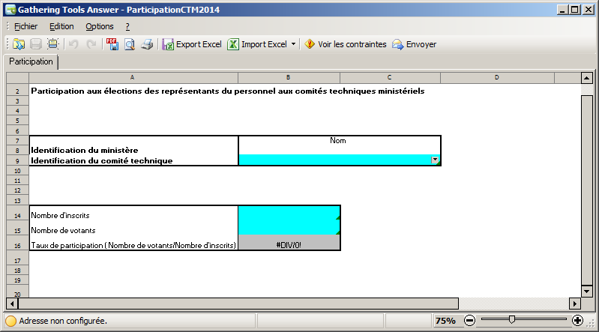
Elections professionnelles 2018 : remontée des résultats
4/ Présentation du questionnaire de l’application CALAME
Le 1er décembre 2018, chaque correspondant CALAME recevra un mèl personnalisé avec en pièce jointe deux questionnaires à ouvrir grâce au module téléchargé Answer.
➣ Un questionnaire pour la remontée du taux de participation
- Ce questionnaire doit être renvoyé au plus tard le 7 décembre 2018 à 12h (la date et l’heure seront confirmées en septembre).
- Chaque retour à la DGAFP de questionnaire rempli génère un accusé de réception.
- Une sauvegarde de l’envoi doit être faite par chaque administration concernée.

Slide 22
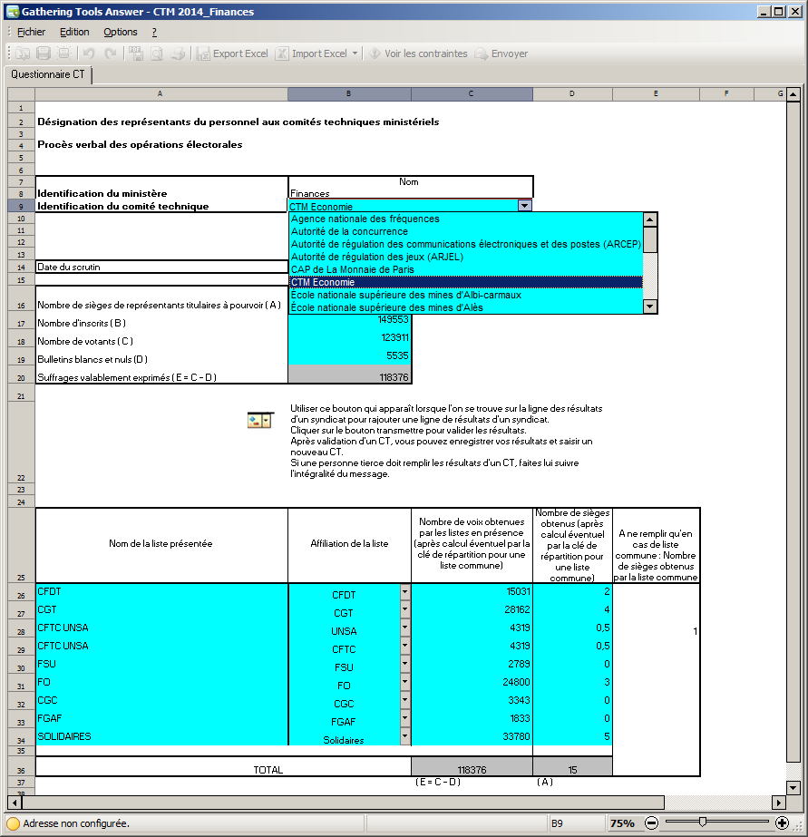
Elections professionnelles 2018 : remontée des résultats
➣ Un questionnaire pour la remontée des résultats
Ce questionnaire doit être renvoyé au plus tard le 11 décembre à 12h (la date et l’heure seront
confirmés en septembre).
Points de vigilance :
- l’inscription de l’affiliation ;
- l’inscription de la clé de
répartition en cas de liste
commune.
Un modus operandi sera
adressé aux administrations.
Une session de formation des
correspondants CALAME sera
organisée en septembre.

Slide 23
Elections professionnelles 2018 : remontée des résultats
➣ Un test grandeur nature sera réalisé avec tous les correspondants CALAME le 5 octobre 2018.
- En vue de ce test, un questionnaire test sera adressé aux correspondants CALAME le 15 septembre 2018.
- Ce questionnaire sera pré-rempli avec la cartographie des instances par département ministériel et le nombre de femmes et d’hommes représentés au sein de chaque catégorie d’instance. Le test permettra de vérifier cette cartographie.
- A l’occasion de ce test, les correspondants CALAME devront inscrire le nombre d’inscrits, pour chaque scrutin dont les résultats sont attendus, afin d’alimenter l’application.
- Les collègues du DESSI assureront une permanence téléphonique dès l’envoi du questionnaire afin de répondre à toutes les questions des correspondants concernant ce questionnaire.

Slide 24
Elections professionnelles 2018 : point vote électronique
IV- Point sur la préparation des élections pour les ministères recourant au vote électronique par internet.
1/ Point sur les formalités CNIL
Les 5 ministères ainsi que la CDC la Poste et Orange engagés dans le projet de vote électronique (ainsi que les établissements hospitaliers et les collectivités locales qui y recourent) sont concernés par l’entrée en vigueur du règlement général sur la protection des données (RGPD).
Ce règlement européen est entré en vigueur le 25 mai dernier. Il a pour ambition d’encadrer la protection des données personnelles sur l’ensemble du territoire de l’Union européenne. Les dispositifs de vote électronique n'ont plus à être déclarés à la CNIL depuis le 25 mai 2018. En revanche, la CNIL a confirmé que les administrations devaient :
effectuer une analyse d’impact sur la protection des données (PIA), des guides sont disponibles sur le site de la CNIL ;
Inscrire le fichier dans le Registre des activités de traitement tenu par le DPO ;
Informer les électeurs des conditions dans lesquelles les données sont traitées ;
Prévoir des mesures de sécurité adaptées au regard des risques.
Les MEF et le MEN ayant transmis une déclaration à la CNIL et obtenus le récépissé de la commission avant le 24 mai n’ont pas besoin de produire l’analyse d’impact relative à la protection des données prévues par la nouvelle réglementation.
Les autres ministères (MI, MINARM et MSO) doivent réaliser cette analyse d’impact.
L’article 35 du RGPD prévoit en effet qu’une analyse d’impact doit être réalisée lorsqu’un traitement des données personnelles ou sensibles peut entraîner un risque élevé pour les droits et libertés des personnes physiques concernées.

Slide 25
Elections professionnelles 2018 : point vote électronique
2/ Calendrier des élections tests dans ces différents ministères
Les MEF, ont organisé les élections tests auprès de 1200 agents du 9 au 13 avril dernier.
=> 90% des électeurs tests ont répondu et évaluent la procédure de vote comme « très » ou « assez » positive.
Pour le MEN, un test a eu lieu du 27 mai au 7 juin 2018 sur un panel de 4500 électeurs et un second test est organisé le 9 juillet 2018 sur un périmètre plus restreint.
Pour les MSO, un test a eu lieu les 21 et 22 juin 2018 sur 3 des 9 scrutins qui auront lieu par voie électronique.
Pour le MI, un test aura lieu les 5 et 6 septembre prochains sur un panel d’environ 5000 électeurs.
Pour le MINARM, le test aura lieu le 18 septembre 2018.

Slide 26
Elections professionnelles 2018 : remontée des résultats
3/ Remontée des résultats pour le vote électronique
Un site Documento est dédié à la remontée des résultats pour les ministères et administrations recourant au vote électronique.
Documento est une plateforme collaborative hébergé aux Finances ;
Documento est accessible sur le RIE.
Les ministères concernés sont MEN, MI et MEF.
Pour le MINARM et le MSO recourant au vote électronique sur quelques scrutins, les
résultats seront remontés par l’intermédiaire des questionnaires CALAME
La DGAFP a demandé aux administrations que lui soit communiqués :
- les coordonnées (mel) des correspondants afin d’ouvrir et de tester les accès à Documento ;
- la structure des fichiers et les nomenclatures afférentes ;
- les résultats des tests.

Slide 27
Elections professionnelles 2018 : prochaines étapes
Prochaines échéances (à confirmer) : RIS avec les administrations et GT avec les organisations syndicales : septembre /octobre.
Merci de votre attention

